Slide 1
Structure Query Language (SQL)
Sistem Basis Data
Yogiek Indra Kurniawan
yogiek@ums.ac.id
Universitas Muhammadiyah Surakarta

Slide 2
Sejarah(1)
Tahun 1974, Dr. Chamberlin dari Saan Jose Laboratorium IBM mendefinisikan sebuah bahasa untuk mengakses database yang disebut dengan SEQUEL (Structure English Query languange)
Tahun 1976, edisi perbaikan untuk SEQUEL2 dan diganti namanya dengan SQL (Structure Query Languange)
IBM membuat sebuah DBMS menggunakan SEQUEL2 yang diberi nama System-R
ORACLE, lahir tahun 1970-an membuat RDBMS Komersial berbasis pada SQL

Slide 3
Sejarah(2)
Tahun 1987, American National Standards Institute (ANSI) dan International Standards Organization (ISO) membuat standar untuk SQL
Tahun 1992, dibentuk versi baru dari standar SQL yang diberi nama SQL2 atau SQL92
Tahun 1999, SQL3 di realese sebagai standar baru yang meng-support Object Oriented Database Management System

Slide 4
Definisi SQL
Sebuah standar bahasa di komputer dalam proses manipulasi dan akses terhadap database
SQL ada dalam program DBMS seperti MS Access, DB2, Informix, MS SQL Server, Oracle, Sybase

Slide 5
Kegunaan SQL
Maintenance database
Maintenance tabel
Maintenance data pada tabel
Retrieve
Insert
Update
Delete

Slide 6
Kelompok Perintah SQL
SQL Data Definition Language (DDL)
CREATE – membuat struktur baru pada basisdata
ALTER – merubah struktur (menambah, mengubah maupun menghapus) pada basisdata
DROP – menghapus struktur pada basisdata
RENAME - mengganti nama struktur pada basisdata
SQL Data Manipulation Language (DML)
SELECT – mengambil data dari tabel di basisdata
UPDATE – merubah data pada tabel
DELETE – menghapus data pada tabel
INSERT – menambahkan data pada tabel baru dibasisdata

Slide 7
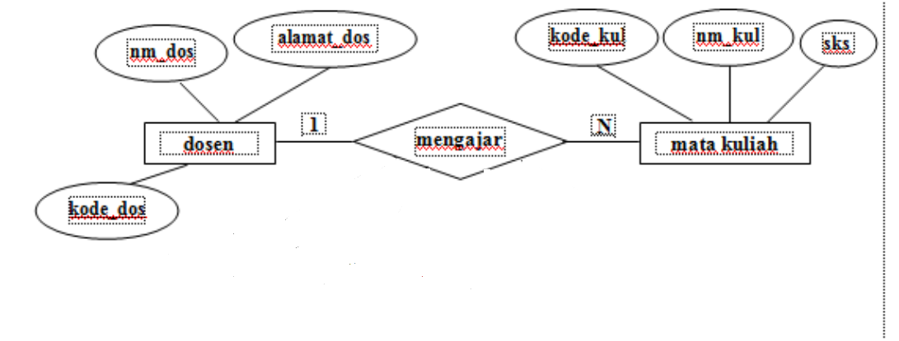
One to One
Salah satu primary key dari satu entitas akan menjadi foreign key dari entitas yang lain

Slide 8
One to Many
Primary key dari entitas ‘one’ akan menjadi foreign key dari entitas ‘many’

Slide 9
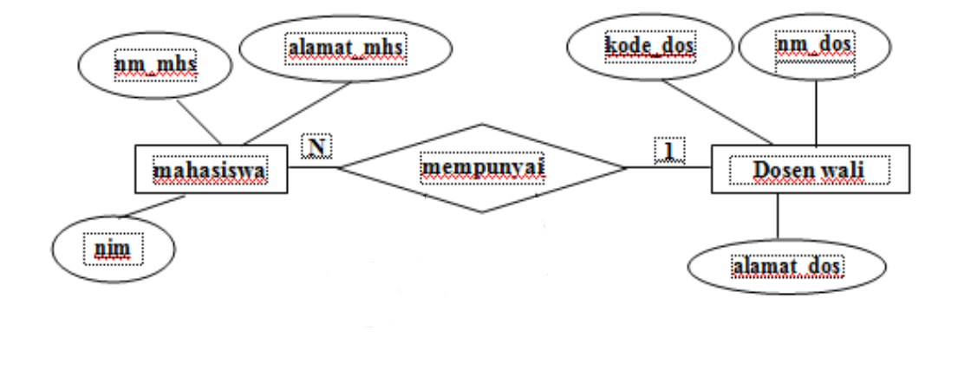
Many to One
Primary key dari entitas ‘one’ akan menjadi foreign key dari entitas ‘many’

Slide 10
Many to Many
Relasi menjadi tabel baru, yang isinya minimal adalah : 2 foreign key yang berasal dari masing-masing primary key di setiap entitas

Slide 11
Tipe Data
Type Data
integer(size) int(size) smallint(size) tinyint(size)
decimal(size,d) numeric(size,d)
char(size)
varchar(size) text
date(yyyymmdd)

Slide 12
Bentuk Umum Perintah Create Table
CREATE TABLE nama_tabel
( nama_kolom_1 tipe_data
[,nama_kolom_2 tipe_data]
[,nama_kolom_N tipe_data]
[ ,CONSTRAINT nama_constraint PRIMARY KEY
(nama_kolom)
]
[, CONSTRAINT nama_constraint FOREIGN KEY
(nama_kolom) REFERENCES nama_table (nama_kolom)
ON DELETE CASCADE ON UPDATE CASCADE
]
);

Slide 13
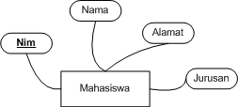
Membuat Tabel (1)
CREATE TABLE Mahasiswa
( Nim char(10) not Null,
Nama varchar(50),
Alamat varchar(100),
KodeJur char(2),
CONSTRAINT pk_nim PRIMARY KEY
(Nim)
);

Slide 14
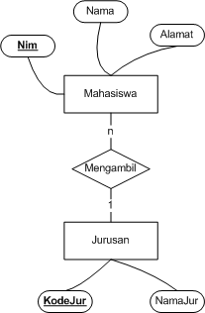
Membuat tabel (2)
create table MAHASISWA (
NIM CHAR(10) not null,
KODEJUR CHAR(2) null,
NAMA VARCHAR(50) null,
ALAMAT VARCHAR(100) null,
constraint PK_NIM primary key (NIM),
constraint FK_MHS_REF_JUR foreign key (KODEJUR)
references JURUSAN (KODEJUR)
on delete restrict on update restrict
);

Slide 15
Menambahkan kolom baru
Menambahkan kolom Hobby pada tabel mahasiswa
alter table MAHASISWA
add hobby varchar(25) null

Slide 16
Mengubah tipe data
Mengubah kolom hobby menjadi string maksimal 250 karakter.
Alter table mahasiswa
modify column hobby varchar(250);

Slide 17
Menghapus kolom
Menghapus kolom hobby pada tabel mahasiswa
alter table MAHASISWA
drop column hobby

Slide 18
Drop table
Drop table nama_table
Drop table mahasiswa;

Slide 19
Rename
Mengubah nama table dari mahasiswa ke siswa.
Rename table MAHASISWA to SISWA;

Slide 20
Tabel Latihan
Tabel Mahasiswa
NIm | Nama | Alamat | KodeJur
30109001 | Dwi | Jl. Abc 1 | 3
30109002 | Tri | Jl. Terate No. 123 | 3
40109001 | Candra | Jl Terusan No. 10 | 4
40109002 | Adji | Jl Manisi 35 | 4
50109001 | Adi | Jl Taruna 15 | 5

Slide 21
Menambahkan data tabel mahasiswa
Insert Into Mahasiswa (nim, nama, alamat) values (‘03109001’,’Dwi’,’Jl. Abc. 1’)
Insert Into Mahasiswa (nim, nama, alamat) values (‘03109002’,’Tri’,’ Jl. Terate No. 123’)

Slide 22
Merubah data tabel mahasiswa
Update mahasiswa set nama=‘Dwi A. S’ where nim=‘03109001’
Update mahasiswa set nama=‘Tri Wibowo’ , alamat=‘Jl. Kencana ’ where nim=‘03109002’
Perintah update pengaruh pada kolom jadi pastikan data yang akan di update dengan mengisi kondisi where

Slide 23
Menghapus data tabel mahasiswa
Delete Mahasiswa where nim=‘03109002’
Delete Mahasiswa
Perintah delete berpengaruh pada baris data, jadi pastikan baris data yang mana yang akan dihapus.

Slide 24
Perintah Retrieve
Bentuk perintah umum
SELECT kolom-data
FROM tabel-data
WHERE filter-data
ORDER BY urutan-data
Catt:
Bentuk perintah ini disederhanakan, dan masih ada literal yang lainnya

Slide 25
ORDER BY urutan-data
Menggunakan kata ASC untuk urutan data dari kecil ke besar
Select * from mahasiswa order by nama ASC
Menggunakan kata DESC untuk urutan data dari besar ke kecil
Select * from mahasiswa order by nim DESC
SQL mengunakan kata ASC sebagai default untuk perintah order by ini

Slide 26
SELECT kolom-data
Tanda ‘*’ untuk menampilkan seluruh kolom
Select * from Mahasiswa
Kata ‘AS’ untuk memberikan judul kolom beda dengan nama kolom
select nama as Nama mahasiswa, Alamat from Mahasiswa
Fungsi standar untuk manipulasi tampilan data kolom
Select LEFT(nim,3), nama from Mahasiswa

Slide 27
WHERE filter-data(1)
Filter data menggunakan operator
=, <>, >, <, >=, <=
Like
between, IN
Select * from mahasiswa where nama=‘dwi’
Select * from mahasiswa where nama like ‘t%’
Select * from mahasiswa where nama IN (‘tri’,’dwi’)

Slide 28
WHERE filter-data(2)
Mengunakan AND dimana data akan di tampilkan pada kedua kondisi sesuai (sama)
select * from mahasiswa where nama=‘dwi’ and nama=‘tri’
Menggunakan OR dimana data akan ditampilkan jika salah satunya sesuai (sama)
select * from mahasiswa where nama=‘tri’ or nama=‘dwi’

Slide 29
FROM tabel-data(1)
From tabel-data sebelumnya hanya berasal dari satu tabel, tetapi dalam kenyataannya akan dibutuhkan lebih dari satu tabel untuk menampilkan datanya
select employees.first_name, schedule.date from employees, schedule where employees.employee_id=schedule.employee_ID

Slide 30
FROM tabel-data(1)
Mulai SQL92 untuk keperluan ini menggunakan keyword Join
select employees.first_name, schedule.date from employees inner join schedule on employees.employee_id=schedule.employee_ID
Terdapat beberapa perintah join yang lainnya yang akan dibahas pada sesi berikutnya

Slide 31
Latihan
Tampilkan seluruh data mahasiswa
Tampilkan data person yang nama nya berawalan D
Urutkan data mahasiswa pada kolom nim dan City secara urutan dari besar ke kecil

Slide 32
Rangkuman
SQL merupakan salah satu bahasa yang ada di komputer untuk pengaksesan terhadap basisdata
SQL dimulai pada tahun 1972 dengan nama SEQUEL
ANSI dan ISO membuat standarisasi SQL dengan membuat standar SQL2 pada tahun 1992 dan SQL3 tahun 1999

Slide 33
THANK YOU

